Slide 1
Literaturverwaltung mit EndNote Web
Dr. Christiane Holtz, holtz@ulb.uni-bonn.de

Slide 2
Literaturverwaltungsprogramme in Bonn
Citavi – Desktop, Campuslizenz
EndNote X – Desktop, Sonderlizenzen für Institute EndNote Web mit erweiterten Funktionen enthalten
EndNote Web – webbasiert, Campuslizenz
Lizenzfreie Programme, z.B.
Zotero (Firefox-Add-on)
Mendeley

Slide 3
Wobei hilft EndNote Web?
Daten sammeln
Verfügbarkeit ermitteln
Daten mit anderen Nutzern teilen
sortieren und ergänzen
Intext-Belege
Literaturlisten
Textverarbeitung

Slide 4
Publikationsformen
In Literaturlisten sind für jede Publikationsform andere Angaben erforderlich:
Buch (Monographie)
Riemer, B.; Seitz, C (2012): Lebensmittelkennzeichnung. Hamburg: Behr
Buch (Herausgeberwerk, Sammelwerk)
Rabe, H. J.; Horst, M., Hrsg., (2012): Texte zum Lebensmittelrecht. Hamburg: Behr

Slide 5
Publikationsformen
Artikel in Büchern
Overmann, J. (2011): The Phototropic Way of Life. Dworkin, M. (ed.). The Prokaryotes, Berlin – New York: Springer, p. 32-85
Artikel in Zeitschriften
Lyall, D. A.; Srinivasan, S.; Roberts, F. A., (2012): A Case of Interface Keratitis Following Anterior Lamellar Keratoplasty. Surv. Ophthalmol., 75(3). p. 551-557

Slide 6
Zitierstile
Bestimmen, wie die Kurzbelege im Text oder in Fußnoten und die Literaturliste aussehen:
Autor, Jahr im Text
Literaturliste alphabetisch nach Autoren sortiert
Referenznummer im Text
Literaturliste nach Reihenfolge der Erwähnung
Beispiele Kurzbelege im Text:
(Lyall, Srinivasan, Roberts 2012) oder (Lyall et al., 2005) oder (1)

Slide 7
Zitierstile
Beispiele Literaturlisten:
Fragen Sie Ihren Dozenten, welcher Zitierstil verlangt wird.
Lyall, D. A.; Srinivasan, S.; Roberts, F. (2012). A Case of Interface Keratitis Following Anterior Lamellar Keratoplasty. Surv. Ophthalmol., 75 (6), p. 551-7.
Lyall DA, Srinivasan S, Roberts FA. A Case of Interface Keratitis Following Anterior Lamellar Keratoplasty. In: Surv Ophthalmol, 2012; 75: 551-557.
(1) Lyall, Douglas, A.; Srinivasan, Sathish.; Roberts, Fiona. A Case of Interface Keratitis Following Anterior Lamellar Keratoplasty. In: Survey of Ophthalmology 75 (2012), Nr. 6, S. 551-557.

Slide 8
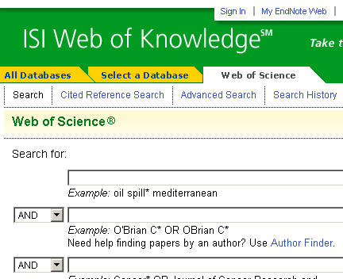
Registrieren und Einwählen
https://www.myendnoteweb.com
über Web of Science

Slide 9
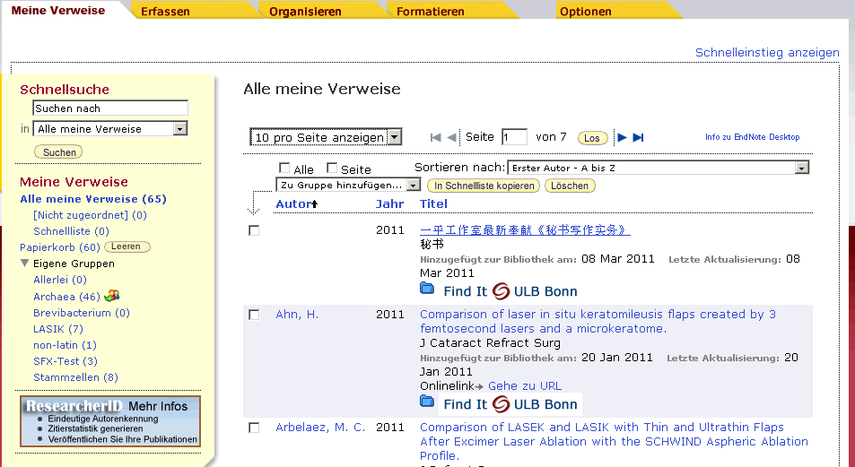
Meine Verweise - Listenansicht
sortierbare Liste
Lokaler Bestand + Fernleihe
Ordnen in Gruppen
Link zum Volltext

Slide 10
Meine Verweise - Detailansicht
spezielle Funktionen für Datensätze aus Web of Science

Slide 11
Daten sammeln (Übersicht)
Manuell
Feld für Feld
Online-Recherche
Kataloge
Bibliographien
Import
Standardformate
Spezialfilter
Capture

Slide 12
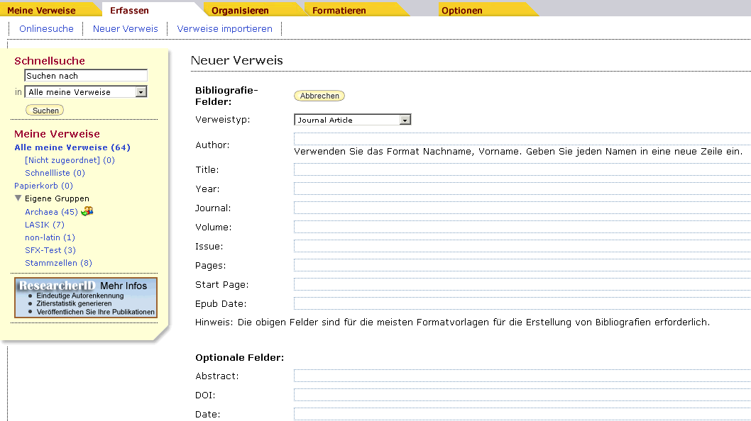
Daten manuell eingeben
Publikationsform wählen
Hinweise beachten

Slide 13
Online-Recherche in Datenbanken
1. Favoritenliste anlegen
2. Datenbank auswählen und verbinden

Slide 14
Online-Recherche - Suchmaske
Die Suchfelder werden der gewählten Datenbank angepasst
Der Platzhalter * kann verwendet werden (wenn die gewählte Datenbank dies unterstützt)
Doppelte Anführungszeichen (" ") können verwendet werden, um nach einer exakten Phrase zu suchen (wenn die gewählte Datenbank dies unterstützt)
Verknüpfung von zusammengesetzten Suchbegriffen in einem Feld sind abhängig von der gewählten Datenbank (i.d. Regel automatische UND-Verküpfung)

Slide 15
Online-Recherche - Ergebnis
Temporäre Liste => zur dauerhaften Übernahme einer Gruppe zuordnen

Slide 16
Online-Recherche - Einschänkungen
Nicht alle Suchfunktionalitäten der Datenbank stehen zur Verfügung
Aus technischen oder rechtlichen Gründen können nicht alle Datenbanken auf diesem Weg durchsucht werden
Alternative: Import

Slide 17
Import
In der gewählten Datenbank recherchieren
Daten in einem geeigneten Format abspeichern (z.B. .endnote, .enw, oder .ris)
Zu Endnote wechseln, Erfassen >> Verweise importieren
Importformat (Filter) wählen
gespeicherte Daten in Endnote hochladen
Besonders einfach: Import aus Web of Knowlegde

Slide 18
Bespiel: Web of Knowledge

Slide 19
Bespiel: Web of Knowledge
Daten werden automatisch nach EndNote Web übertragen, Auswahl eines Formats ist nicht notwendig
Die Ergebnisse werden in einer temporären Liste angezeigt
Tipp: Sortieren nach "Hinzugefügt zur Bibliothek am – aktuellstes bis ältestes", um die gerade hinzugefügten Daten schnell wiederzufinden.

Slide 20
Beispiel: GREENPILOT

Slide 21
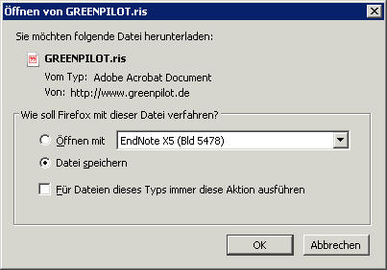
Beispiel: GREENPILOT

Slide 22
Beispiel: GREENPILOT

Slide 23
Häufige Ausgabeformate und Importfilter
Ausgabeformat | Importfilter
.endnote oder .enw | EndNote Import
.ris | RefMan RIS
.txt | Tab-delimited oder spezielle Textfilter, z.B. für Pubmed (NLM)

Slide 24
Capture Reference
Für Internet Explorer und Firefox
drag + drop

Slide 25
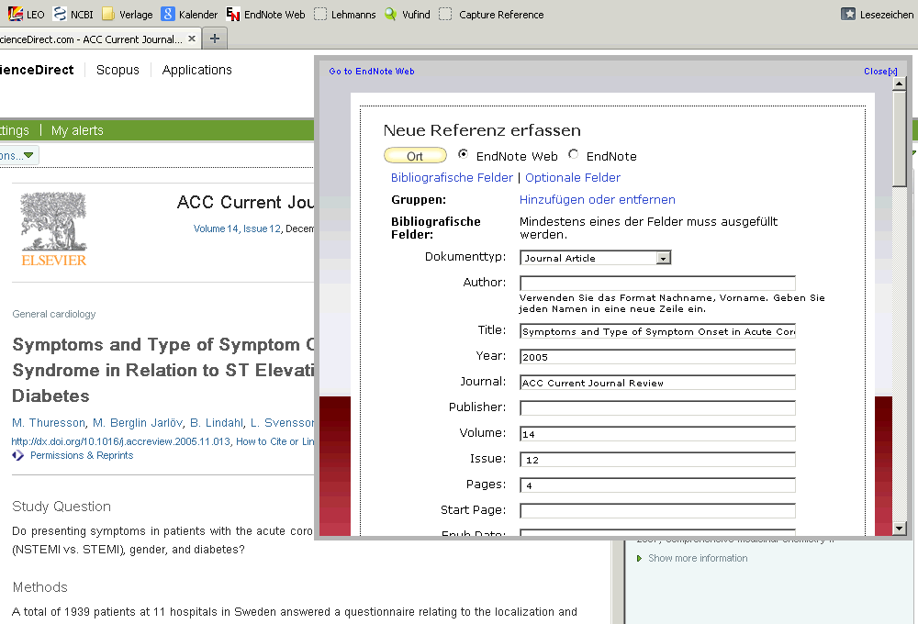

Slide 26
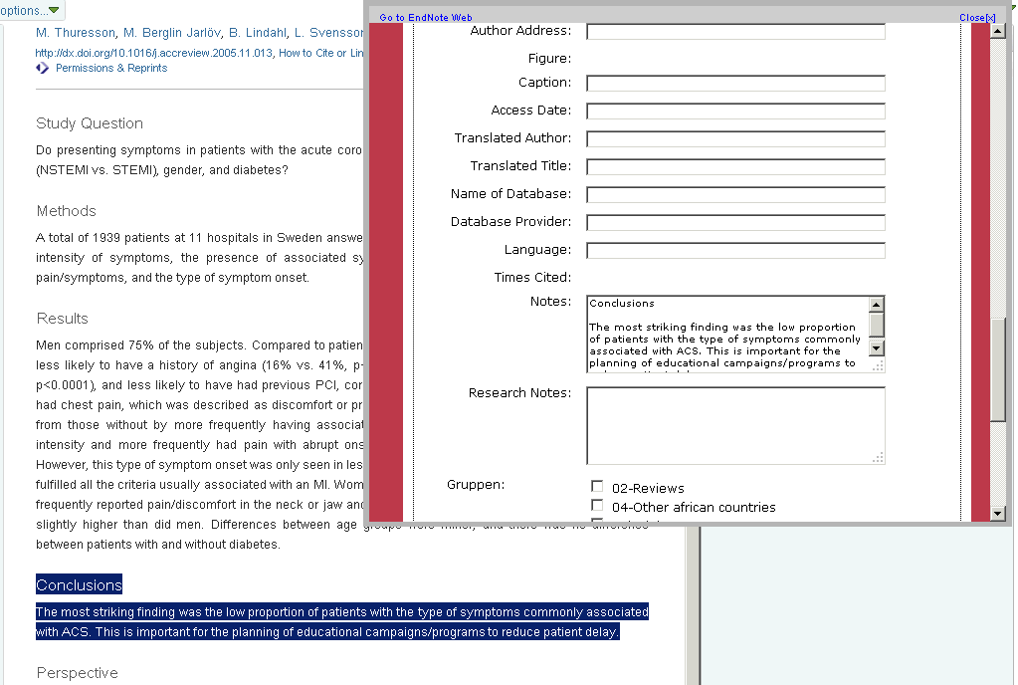
copy + paste

Slide 27
Kontrolle ist notwendig
Sowohl bei Online-Recherche als auch bei Import:
Ist der Dokumenttyp richtig?
Sind alle notwendigen Angaben vorhanden?
Sind alle Daten den richtigen Feldern zugeordnet?
Ist die Schreibung von Autorennamen, Zeitschriftentiteln und Seitenzahlen konsistent?
Falscher Dokumenttyp, falsch zugeordnete Daten, Wechsel zwischen vollen Zeitschriftentitel und Abkürzungen => fehlerhafte Literaturlisten

Slide 28
Organisieren
Neue Gruppen anlegen und Gruppen löschen
Gruppen für andere Endnote Web-Anwender öffnen (nur lesen oder auch schreiben)
An Gruppen anderer Endnote Web-Anwender teilnehmen
Dubletten entfernen
es werden die Felder Autor, Jahr, Titel und Dokumenttyp Type verglichen. Sind die Einträge in diesen Feldern nicht genau identisch, werden Dubletten nicht erkannt.

Slide 29
Formatieren - Bibliographie
Favoritenliste mit bibliographischen Stil zusammenstellen
Liste kann in einem ausgewählten bibliographischen Stil ausgedruckt oder abgespeichert und weiterverarbeitet werden
HTML
TXT
RTF

Slide 30
Format – Format Paper
funktioniert nur bei RTF
Regeln beachten (Endnote Help)
für Word-Dokumente Cite While You Write verwenden
Installation eines Plugins notwendig, Download unter Format – Cite While Your Write
Vorteile: direkte Verbindung zu EndNote Web, direkte Generierung von Kurzbelegen und Literaturliste

Slide 31
Format – Format Paper
Format Paper

Slide 32
Cite While You Write
Plugin installieren
MS Word bekommt ein EndNote Web-Menü

Slide 33
Kurzbelege und Literaturliste in Word
Gewünschten Zitationsstil auswählen (Auswahl eines neuen Stils jederzeit möglich)
Cursor an die Stelle des Textes setzen, an der ein Kurzbeleg eingefügt werden soll

Slide 34
Kurzbelege und Literaturliste in Word
Über Find Citations Literatur auswählen Kurzbelege und Literaturliste werden gemäß des gewählten Zitationsstils generiert

Slide 35
Harvard
CSE Style

Slide 36
Layout
Das Layout der Literaturliste kann geändert werden über das Menü Bibliography
Der Zitationsstil kann nicht editiert werden (möglich bei EndNote X)

Slide 37
Weitere Informationen und Hilfen
www.ulb.uni-bonn.de >> Literatursuche >> Literaturverwaltung
eCampus-Kurs „ULB-Literaturverwaltungsprogramme“
Hilfeseiten innerhalb von EndNote Web

